Slide 1




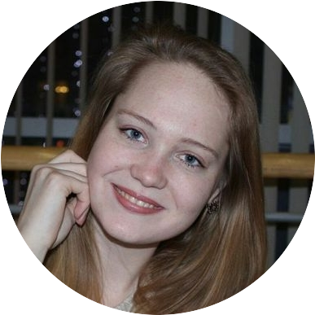
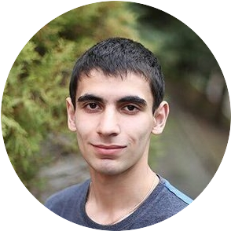

polytope
МИТЮКОВААННА
ВАРГАНОВЕВГЕНИЙ
НИКУЛИНДМИТРИЙ
Дизайнер
Математик
Программист
ЗИМАКОВАЕКАТЕРИНА
САЛМАНОВВУСАЛ
ГОНЧАРОВАЛЕКСАНДР
Организатор
Инженер
Разработчик

